Slide 1
Тарас Григорович Шевченко
фото та портрети

Slide 2
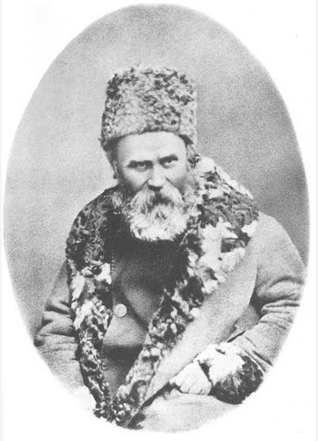
Перше його фото на прохання М. Дорохової зроблено 30 березня 1858 у А. Деньєра. На знімку ми бачимо поета в шапці й кожусі та з бородою, . З цього фото 1860 він виконав автопортрет.

Slide 3
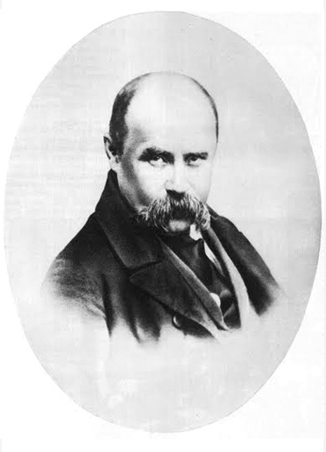
Наступне, друге фото виконано у фотоательє І. Досса у 1858 році. На цьому Шевченко без головного убору, в білій сорочці і чорному піджаку. Після смерті І. Досса з його негатива зроблено кілька відбитків у фотоательє Д. Здобнова. Художники О. Бобров, В. Касіян, С. Красицький користувалися цією фотографією при написанні портретів поета. За цим же знімком І. Рєпін 1888 зобразив портрет для світлиці в хаті, збудованій на Чернечій горі для сторожа могили Шевченка.

Slide 4
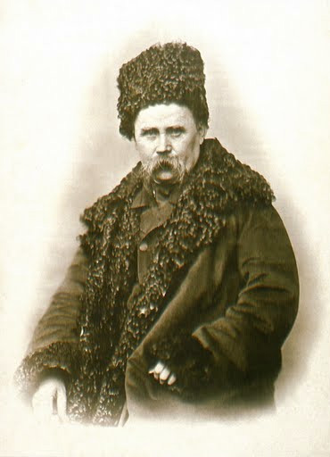
Третє фото, досить відоме, — в смушковій шапці й кожусі, з поголеною бородою — зроблено в квітні 1859 у того ж А. Деньєра. З цього фото Л. Жемчужніков замовив у Парижі літографський портрет (його неперевершено виконав літограф А. Муйєрон) і доставив до Петербурга. Шевченко підтвердив літографію підписом і використовував її, працюючи над останнім автопортретом. Після смерті кобзаря художники В. Мате, М. Мурашко, Ф. Красицький та ін. користувалися цим знімком для створення живописних, графічних і скульптурних портретів Шевченка. З цього ж фото І. Крамськой на замовлення П. Третьякова — засновника Третьяковської картинної галереї у 1871 році зобразив один з найкращих портретів Тараса Шевченка.

Slide 5
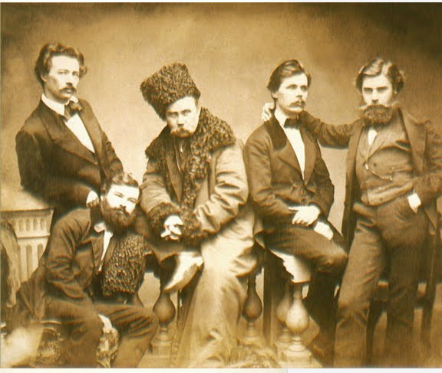
В 1859 Шевченко знову фотографувався у Деньєра — разом з своїми друзями Г. Честахівським, братами О. та М. Лазаревськими і П. Якушкіним. Лейпцігський майстер Ф. Брокгауз викадрував з цієї групи постать Шевченка і вигравірував її на сталі; пізніше і російськи. майстри робили з цього фото гравюри на металі, дереві.

Slide 6
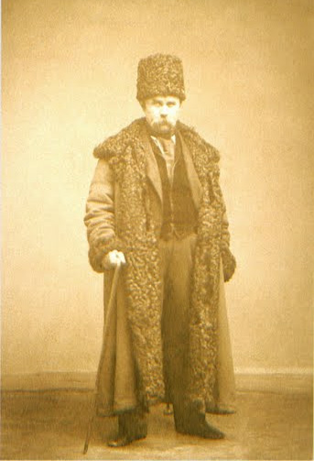
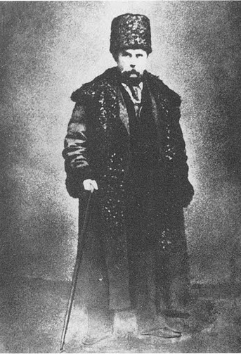
До 1859 належить ще одна фотографія Шевченка. На ній поет зображений на весь зріст, у смушковій шапці, кожусі і з палицею. Це невелике за розміром (9 х 12 см) фото дуже рідкісне. Виконав його, очевидно, теж А. Деньєр.

Slide 7
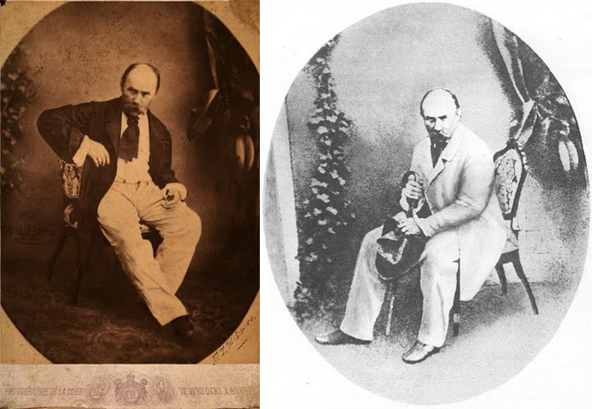
Під час перебування у Києві 1859 поет тричі фотографувався у І. Гудовського. На першому знімку він сидить на стільці у білій сорочці з темною краваткою і темному піджаку (за цією фотографією художник Г. Цисс 1929 виконав портрет олією). На другому — сидить на стільці біля столу в білому полотняному костюмі з палицею в руках.

Slide 8
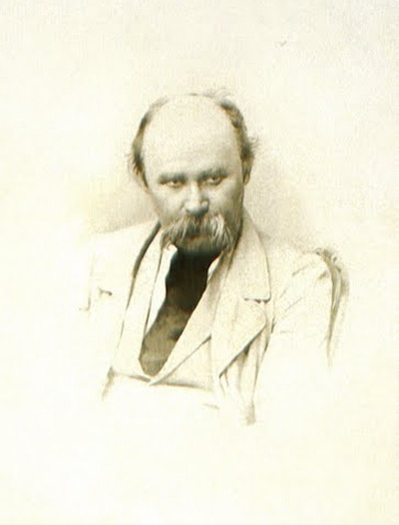
На третьому фото (погрудне) поет теж у білому костюмі з нахиленою вліво головою. З цього знімка Шевченко 1860 виконав офортний автопортрет.

Slide 9
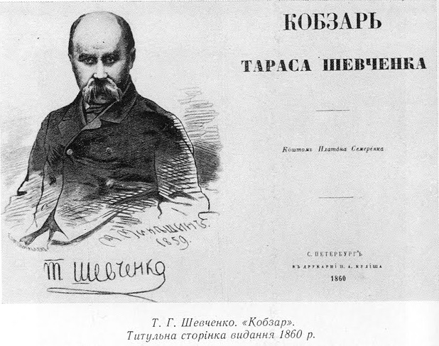
До 1858—59 належить фотографія поета у темному костюмі, з якої 1859 М. Микешин зробив малюнок-портрет, репродукований ксилографією Є. Гогенфельдена у «Кобзарі» 1860, виданому коштом П. Симиренка. Цю фотографію Шевченко використав при роботі над офортним автопортретом 1860. Оригінал фото не зберігся.

Slide 10
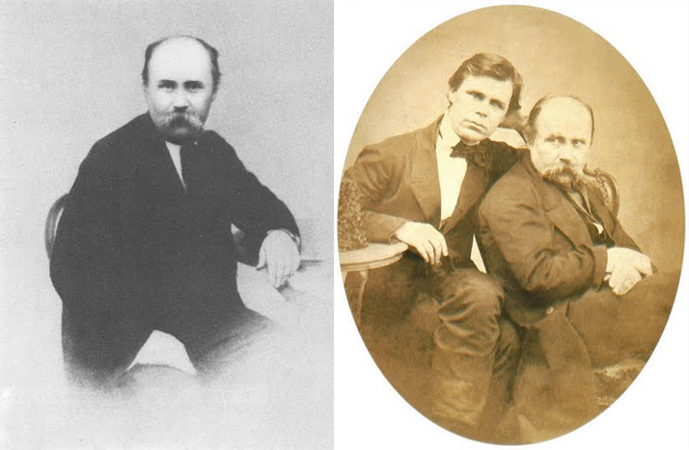
Два останні знімки поета:

Slide 11
Дякуємо за увагу

